Slide 1

Основні рекомендації щодо написання коду для TypeScript
Найкращі практики для чистого, надійного та масштабованого коду
Ходус Данило PZPI-23-10

Slide 2
Навіщо потрібні рекомендації?
Покращення читабельності та підтримки коду: Структурований та послідовний код легше розуміти та модифікувати.
Зменшення кількості помилок під час виконання: TypeScript допомагає виявляти помилки на етапі компіляції, а не в продакшені.
Спрощення співпраці в команді: Єдині стандарти кодування забезпечують ефективну спільну роботу розробників.
Підвищення загальної якості програмного продукту: Дотримання найкращих практик веде до створення більш надійного та ефективного програмного забезпечення.

Slide 3
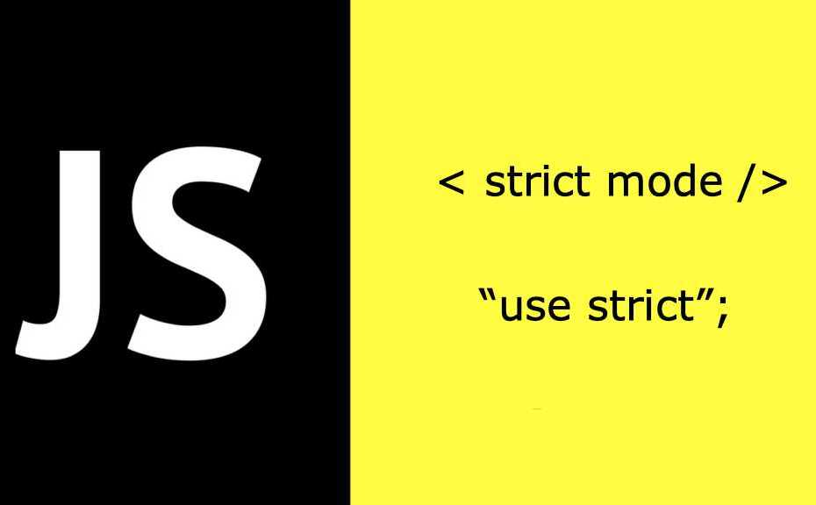
Сувора перевірка типів (Strict Mode)
Ключова рекомендація: Завжди вмикайте "strict": true у вашому файлі tsconfig.json.
Ця опція активує набір строгих перевірок, таких як:
noImplicitAny: Забороняє неявне використання типу any.
strictNullChecks: Забезпечує, що змінні не можуть бути null або undefined, якщо це не вказано явно.
strictFunctionTypes: Забезпечує коректну перевірку типів функцій.
Це допомагає виявляти потенційні помилки на етапі компіляції, що робить код більш надійним.

Slide 4

Використання Типів та Інтерфейсів
Інтерфейси (Interfaces): Використовуйте для визначення форми об'єктів та для реалізації контрактів класами.
interface User { id: number; name: string; }
Типи (Types): Використовуйте для створення об'єднань (unions), перетинів (intersections) або для визначення складних структур даних.
type Status = "active" | "inactive" | "pending";
Рекомендація: Віддавайте перевагу інтерфейсам для опису об'єктів, поки не виникне потреба у функціональності, яку надають типи.

Slide 5
Дотримуйтесь угод щодо іменування
camelCase: для змінних, властивостей та функцій (userName, calculateTotal).
PascalCase: для класів, інтерфейсів, типів та перерахувань (enum) (class User, interface IProduct).
CONSTANTS_CASE (або UPPER_SNAKE_CASE): для констант, які не змінюються (MAX_CONNECTIONS).
Послідовність: Дотримання єдиного стилю іменування в усьому проєкті значно покращує читабельність коду.

Slide 6

Уникайте використання any
Тип any вимикає перевірку типів, що нівелює основні переваги TypeScript.
Альтернативи:
unknown: Більш безпечна альтернатива. Вимагає звуження типу перед використанням змінної.
Generics (узагальнення): Для створення компонентів та функцій, які можуть працювати з різними типами даних, зберігаючи при цьому типізацію.
Ціль: Мінімізувати використання any для підвищення надійності та безпеки коду.

Slide 7
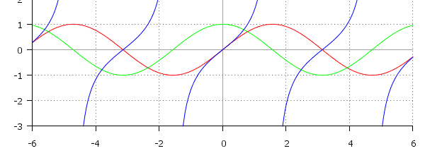
Явна типізація функцій
Завжди чітко вказуйте типи для параметрів функції та значення, що повертається.
function add(a: number, b: number): number { return a + b; }
Це покращує розуміння того, що саме робить функція, і дозволяє компілятору виявляти помилки, якщо функція повертає значення неправильного типу.

Slide 8
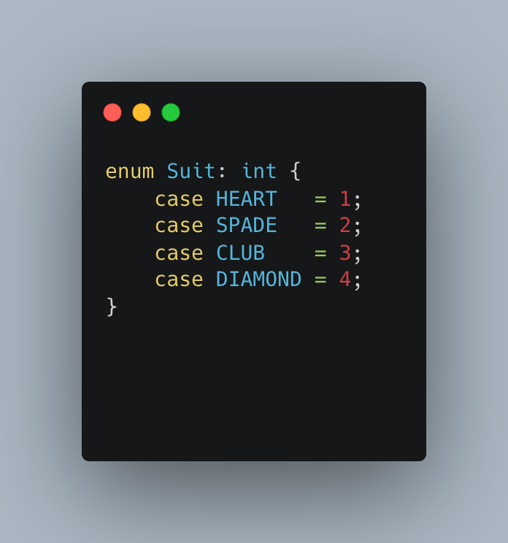
Використовуйте перерахування (Enums)
Використовуйте enum для визначення набору іменованих констант.
Це робить код більш читабельним та менш схильним до помилок у порівнянні з використанням "магічних" рядків або чисел.
enum UserRole { Admin, Editor, Viewer }
Порада: Розгляньте використання const enum для оптимізації, оскільки вони не генерують додатковий JavaScript код і повністю видаляються під час компіляції.

Slide 9
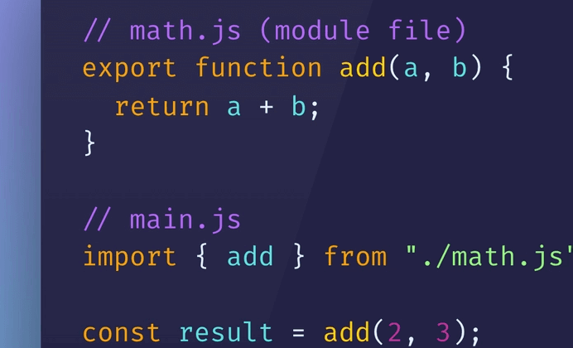
Модульність коду
Розбивайте ваш код на невеликі, логічно пов'язані модулі.
Використовуйте import та export для керування залежностями між модулями.
Такий підхід сприяє повторному використанню коду, спрощує його тестування та підтримку.

Slide 10

Використання класів та модифікаторів доступу
Використовуйте класи для створення об'єктно-орієнтованих структур даних та логіки.
Застосовуйте модифікатори доступу (public, private, protected) для інкапсуляції та контролю доступу до членів класу.
private: доступно лише всередині класу.
protected: доступно всередині класу та його нащадків.
public (за замовчуванням): доступно з будь-якого місця.

Slide 11

Утилітні типи (Utility Types)
TypeScript надає набір вбудованих утилітних типів, які дозволяють трансформувати існуючі типи.
Популярні приклади:
Partial<T>: Робить усі властивості типу T необов'язковими.
Readonly<T>: Робить усі властивості типу T доступними лише для читання.
Pick<T, K>: Створює новий тип, вибираючи лише вказані властивості K з типу T.
Omit<T, K>: Створює новий тип, виключаючи вказані властивості K з типу T.
Вони допомагають уникнути дублювання коду та створювати більш гнучкі типи.

Slide 12
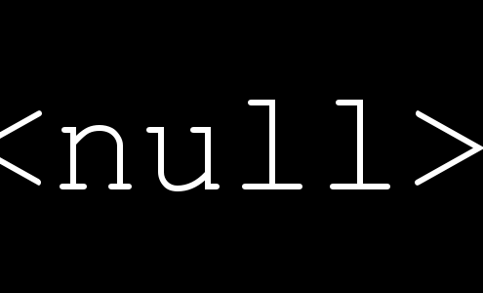
Обробка null та undefined
З увімкненою опцією strictNullChecks, TypeScript змушує вас свідомо обробляти можливі значення null та undefined.
Інструменти для безпечної обробки:
Перевірки типів: if (value != null)
Optional Chaining (?.): Для безпечного доступу до вкладених властивостей об'єкта, який може бути null або undefined.
Nullish Coalescing Operator (??): Для надання значення за замовчуванням, якщо змінна є null або undefined.

Slide 13

Використання never для вичерпних перевірок
Тип never представляє значення, яке ніколи не повинно виникнути.
Використовуйте never у switch операторах або умовних конструкціях для забезпечення того, що всі можливі випадки оброблені.
Якщо до об'єднання (union) буде додано новий тип, але він не буде оброблений, TypeScript видасть помилку компіляції, що допоможе уникнути логічних помилок.

Slide 14

Linting та форматування коду
ESLint: Використовуйте для статичного аналізу коду. Він допомагає знаходити потенційні помилки та проблемні патерни у вашому коді TypeScript.
Prettier: Застосовуйте для автоматичного форматування коду. Це забезпечує єдиний стиль кодування в усій команді без зайвих обговорень.
Інтеграція: Налаштуйте ці інструменти для автоматичної роботи у вашому середовищі розробки (IDE) та у вашому CI/CD процесі.

Slide 15
Підсумки
Ключові тези для запам'ятовування:
Сувора типізація — ваш надійний помічник.
Дотримуйтесь угод щодо іменування та стилю.
Пишіть модульний, читабельний та добре структурований код.
Використовуйте потужні можливості TypeScript, такі як утилітні типи, enum та never.
Автоматизуйте перевірку якості та форматування коду.

